Slide 1

第一章 数字逻辑基础
包括1、2章内容
1.1 数字信号与数字电路
一、电信号分类
模拟信号 — 随时间连续变化 如：热电偶输出的电压信号。
数字信号 — 时间上、幅度上不连续变化 (离散的)
模拟电路、数字电路
一般的电子系统均包括：模拟电路、数字电路。如一数字温控系统。

Slide 2
数字温控系统
显示
工业控制对象
温度传感器
运算处理
放大
A/D
执行机构
D/A

Slide 3
二、数字电路的特点
1.元器件工作在开关状态
2.研究的对象：输入输出数字信号之间的逻辑关系
3.分析的工具：逻辑代数（布尔代数）
4.功能描述：逻辑表达式、逻辑图、真值表、卡诺图、
波形图
5.采用二进制：对元器件要求低 ∴集成度(一芯片中BJT或
FET的个数或逻辑门的个数）高
6.稳定性高、抗干扰性强，有一定的噪声容限
7.含记忆单元，信息可长期保存
8.通用性强，并可实现在线系统编程

Slide 4
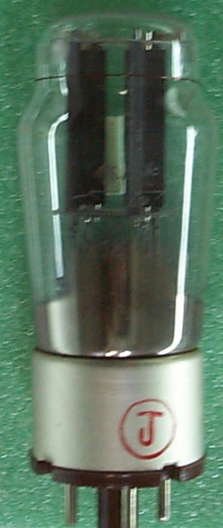
三、数字电路的发展: 以电子器件的发展为线索
电子管（真空管）时代
1906年，英国科学家弗莱明发明了电子管；
电子管体积大、重量重、耗电大、寿命短。
目前在一些高保真的音响器材中，仍然使用线性度好、负载能力强的电子管作为音频功率放大器件

Slide 5
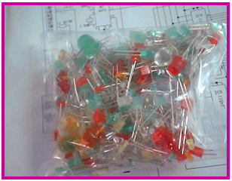

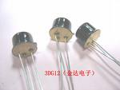
晶体管时代

Slide 6

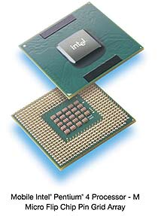
半导体集成电路

Slide 7


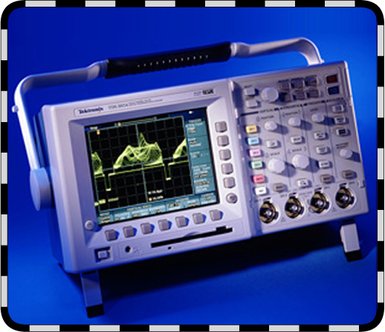

数字技术的应用
Notes:
放大电路存在电抗元件，如电容、电感。因此输入信号的频率不同，电路的输出响应也不同。

Slide 8
1.2 数制
数字系统的计数多采用二进制。
数码中每一位的构成方法以及从低位到高位的进位规则
1.十进制：每一位由0~9组成，逢十进一，用D或10表示
2.二进制：每一位有 0、1两个数码，逢二进一，用B或2表示
3.八进制：每一位有 0~7 八个数码,逢八进一,用O或8表示
4.十六进制：每一位有 0~9，A~F 16个数码，逢十六进一,
用H或16表示

Slide 9
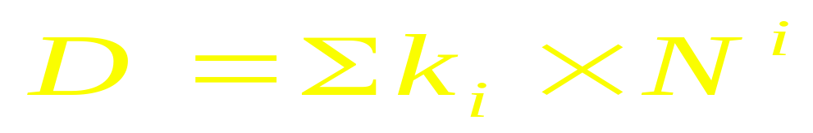
十进制数：
N进制数的幂级数展开式（化成十进制）：
N为计数基数；
N^{i} 为第i位的权；
k_{i}为第i位的系数
(143.75)_{D}
=
二进制数
(101.11)_{B} =
=(5.75)_{D}

Slide 10
八进制数：
(207.64)_{O}
=2×8²+0×8¹+7×8⁰+6×8⁻¹+4×8⁻²
=(135.8125)_{D}
十六进制数：
?
(2A.7F) _{H}=
2×16¹+10 ×16⁰+7×16⁻¹+ 15×16⁻²
=(42.4960937)_{D}

Slide 11
数制转换
1、二、八、十六〜十进制转换:
即按各位的权展开成幂级数展开式
2、十〜二、八、十六进制转换
十进制数→二进制数→八、十六进制
（1）十进制数→二进制数
①十进制数展开成基数为2的幂基数展开式
如：(21.75)_{D}=
(10101.11)_{B}

Slide 12
②算式法：
整数转换采用除基取余法，直到商为0
例如：将(173)₁₀化为二进制数可如下进行
2
173
… …余
1
低位
2
86
… …余
0
2
43
… …余
1
… …余
2
21
1
… …余
2
10
0
… …余
2
5
1
2
2
… …余
0
1
… …余
1
高位
2
0
(173)₁₀=(10101101)₂

Slide 13
小数转换采用乘基取整法，直到小数部分为0
例如：将（0.8125）₁₀化为二进制小数可如下进行
0.8125
× 2
1.6250
整数部分=1
高位
0.6250
× 2
1.2500
整数部分=1
注意：小数转换不一定能算尽，达到一定精度的位数为止！
0.2500
× 2
0.5000
整数部分=0
0.5000
× 2
1.0000
低位
整数部分=1
故（0.8125）₁₀=（0.1101）₂

Slide 14
（2） 二 〜八进制转换
整数和小数分别转换
整数：从小数点左第一位开始，每三位一组
小数：从小数点右第一位开始，每三位一组，不足补零
写出每组二进制数对应的八进制数。
例： 101 011 011 . 110 101 110
5 3 3 . 6 5 6
则(101011011.11010111)_{B}
=(533.656)_{O}

Slide 15
(3) 二〜十六进制转换
(0101,1110.1011,0100 )_{B}
=(5E.B4)_{H}
3.八、十六〜二进制转换
把每位八进制数展开成三位二进制数。
（714.26）_{O}=
（111,001,100 . 010,110)_{B}
把每位十六进制数展开成四位二进制数。
(8FA.76)_{H}=
(1000,1111,1010 . 0111,0110)_{B}

Slide 16
习 题
(725)₁₀=（？)₈ ＝(?)_{l6}
(67.731)₈＝(?)₂
(1111101．01001111)₂＝(?)₁₆＝(?)₈

Slide 17
习 题
(725)₁₀ = (1325)₈ ＝(2D5)₁₆
(67.731)₈＝(110111．111011001)₂
(1111101．01001111)₂＝(7D.4F)₁₆＝(175.236)₈

Slide 18
1.4 二进制代码
数字系统中，用特定的二进制码表示数值、文字符号(包括控制符）等一类信息。
这些特定的二进制码→代码
编码：把特定的二进制码与所表示的信息一一对应起来。
∵n位代码可以有2^{n}个不同的组合，即可以代表2^{n}种不同信息。
∴编码时，应使 2^{n}>N
几种常见编码方式
1、自然二进制码
用四位二进制码表示十进制数0∼15，与自然二进制数结构、顺序是一致的。

Slide 19
2、二-十进制编码 --BCD码
用四位二进制码表示0-9十个十进制数
从四位二进制码的16种组合中，选取10种来代表0~9十个十进制数；
选取方法不同，得到几种不同的BCD码
包括8421码、2421码、余三码等。表1.4.1（P26）
8421码——与自然二进制数一一对应，用0000~1111
中的前10种组合0000~1001来表示0~9十个
十进制数，其余六种组合无意义

Slide 20
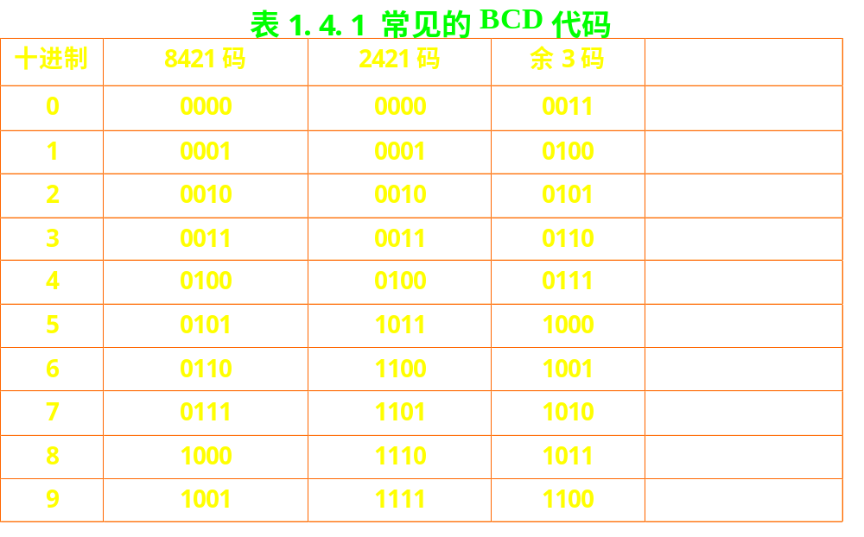
8421码
有权码
2421码
余3码是在8421码的基础上加0011而得,为无权码

Slide 21
3、格雷码 P28表1.4.2
用四位二进制码的16种组合表示十进制数0~15，
但与自然二进制码的结构顺序不同。
且与自然二进制码存在一定的关系。

Slide 22
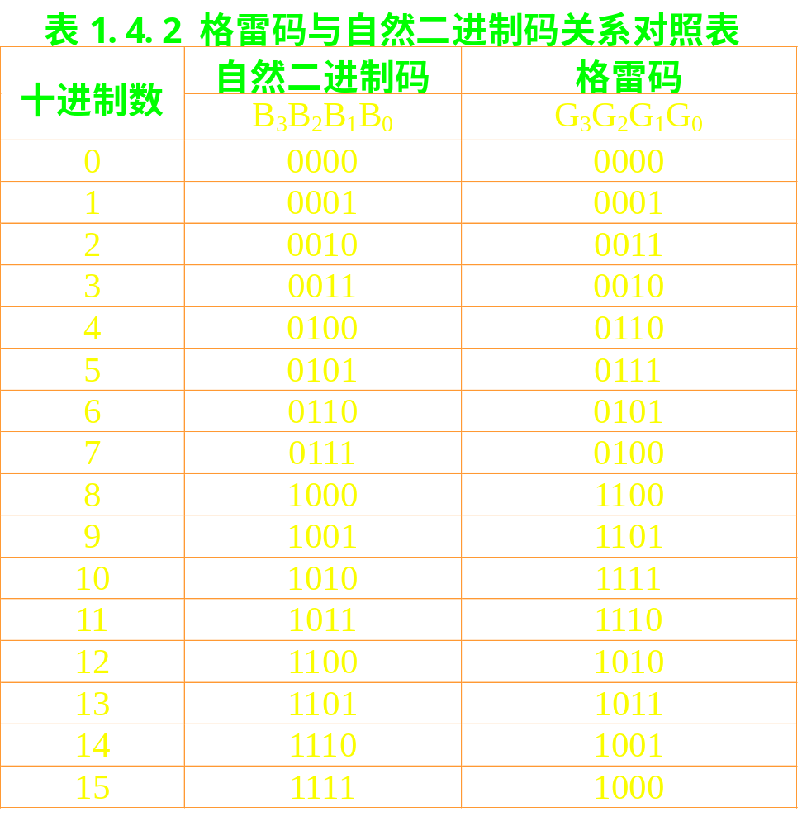
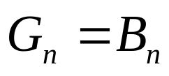
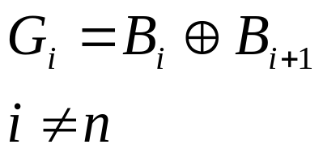
最高位（n位）
从次高位(n-1位)起
由自然二进制码的本位与高位异或而得

Slide 23
格雷码具有循环邻接性
该特点常用于模拟量的转换。当模拟量发生微小变化，格雷码仅仅改变一位，这与其它码同时改变2位或更多的情况相比，更加可靠,且容易检错。

Slide 24
ASCⅡ码（P28） 表1.4.3

Slide 25
1.5 基本逻辑运算
A
B
一、三种基本逻辑运算
+
1、与逻辑（逻辑乘）
L
_
(1) 定义——只有当全部条件都同时满足时，结果才发生
设输入量为开关的状态—A、B；
输出量（函数）为灯的状态—L；
(2)逻辑式
A、B：开关闭合为 1，断开为 0； L:灯亮为 1，熄灭为 0；
L= A · B = AB

Slide 26
(3) 真值表——用表格的形式表示变量与函数的逻辑关系
列出输入量的所有组合方式。
A | B | L
0 | 0
0 | 1
1 | 0
1 | 1
0
有 0 出 0
0
全 1 出 1
0
1
(4) 逻辑符号
&
A
国标
A
国外
L
L
B
B
推广到n个逻辑变量情况，与运算的布尔代数表达式为：
L=A₁A₂A₃┄A_{n}

Slide 27
2、或逻辑（逻辑加）
A
(1) 定义—只要有一个条件满足，结果就会发生。
B
(2) 逻辑式
设 开关闭合为 1，断开为 0
+
L
灯亮为 1，熄灭为 0
_
L = A + B
(3) 真值表
A | B | L
0 | 0
0 | 1
1 | 0
1 | 1
0
有 1 出 1
1
1
全 0 出 0
1
(4) 逻辑符号
≥1
A
A
国外
L
国标
L
B
B

Slide 28
3、非逻辑（逻辑反）
A
(1) 定义——条件与结果反相
+
L
(2) 逻辑式
R
_
(3) 真值表
设 开关闭合为 1，断开为 0
A | L
0
1
灯亮为 1，熄灭为 0
1
有0出1；有1出0。
0
(4) 逻辑符号
1
国标
A
L
国外
A
L

Slide 29
二、几种常用的复合逻辑
1、与非逻辑
A
&
1
(1) 逻辑式——
L
B
(2) 真值表
A | B | L
0 | 0
0 | 1
1 | 0
1 | 1
有 0 出 1
1
1
全 1 出 0
1
0
A
&
A
(3) 逻辑符号
国标
L
国外
L
B
B

Slide 30
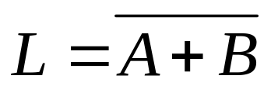
2、或非逻辑
(1) 逻辑式——
≥1
A
1
L
B
(2) 真值表
A | B | L
0 | 0
0 | 1
1 | 0
1 | 1
有 1 出 0
1
0
全 0 出 1
0
0
A
≥1
A
(3) 逻辑符号
国标
L
国外
L
B
B

Slide 31


3、异或逻辑
4、同或逻辑
(1) 逻辑式——
(1) 逻辑式——
L=A ⊙B
(2) 真值表
(2) 真值表
A | B | L
0 | 0
0 | 1
1 | 0
1 | 1
A | B | L
0 | 0
0 | 1
1 | 0
1 | 1
0
同入出 0
1
同入出 1
1
异入出 1
0
异入出 0
1
0
0
1
(3) 逻辑符号
(3) 逻辑符号
A
=1
A
=
国标
L
国标
L
B
B
A
L
A
L
国外
国外
B
B

Slide 32


注意
当多个变量作异或运算时：
若变量中有奇数个1，则运算结果为1；
若变量中有偶数个1，则运算结果为0。
当多个变量作同或运算时：
若变量中有偶数个0，则运算结果为1；
若变量中有奇数个0，则运算结果为0。

Slide 33
三、由工程问题建立逻辑函数方法或步骤
3.列真值表
1.分析工程问题，确定变量与函数
A | B | L
0 | 0
0 | 1
1 | 0
1 | 1
2.对变量、函数逻辑赋值
1
0
3.列真值表，表示变量与函数的关系
0
4.由真值表写出输出函数的逻辑表达式
1
例：楼梯照明电路
A、B单刀双掷开关
4.写逻辑式（与或式）
+
-
A
B
1)把每个函数值为1的变量取值组合写成一个与式
1.确定变量与函数
变量为A、B——开关状态;
函数L ——灯状态
解:
取值为1用原变量表示
取值为0用反变量表示
2.逻辑赋值
设 A、B向上为“1”；向下为“0”
L灯亮为“1”；灯灭为“0”
2)把乘积项相加

Slide 34
1、十六进制数3E.8对应的八进制数为 ，
十进制数为 。
2、十进制数59对应的8421BCD码为 ，
二进制数为 。
3、10010111作为自然二进制数时，对应的十进制数
是 ；作为8421BCD码时，对应的十进制数
是 。

Slide 35
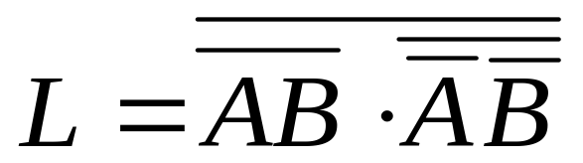
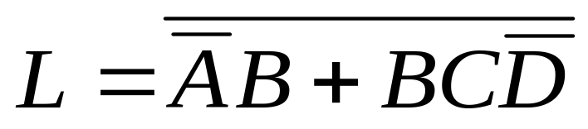
A
&
B
≥1
1
L
C
D
&
E

Slide 36
数字电路：研究输入、输出变量之间的逻辑关系
A
F
F(A,B,C)
逻辑函数
B
逻辑运算
G
G(A,B,C)
C
与普通代数运算相比
相同点：都有变量与函数，变量与函数均用字母表示
不同点ⅰ) 无论变量与函数均只有两种取值0、1
ⅱ) 0、1只表示两种对立的逻辑状态，
无数量大小的概念
ⅲ)基本代数运算—— +、−、×、÷
基本逻辑运算—— 与、或、非
代数运算与逻辑运算，遵循不同的运算规则
逻辑代数
布尔代数

Slide 37


2.1 逻辑代数
研究逻辑运算所遵循的定律、规则。
一、逻辑代数的基本定律
或
与
非
A+0=A
A·0=0
=A
A+1=1
A·1= A
A+A=A
A·A= A
A+ =1
A· =0
交换律
A+B=B+A
A·B=B·A
反演律
结合律
(A+B)+C=A+(B+C)
(A·B)·C = A·(B·C)
A+AB=A
A+
B=A+B
吸收律
A·(B+C)=AB+AC
A·(A+B)=A
分配律
(A+B)·(A+C)=A+BC
A+BC=(A+B)(A+C)

Slide 38
A | B
0 | 0
0 | 1
1 | 0
1 | 1
A | B
0 | 0
0 | 1
1 | 0
1 | 1
1
1
1
1
1
1
0
0
1
1
0
0
0
0
0
0
验证方法:检验等式两边函数的真值表是否相同

Slide 39
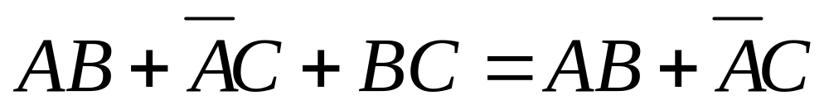
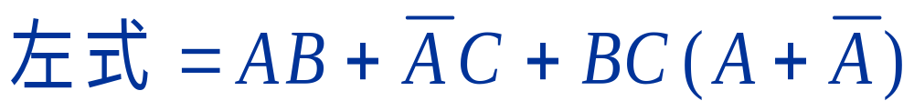
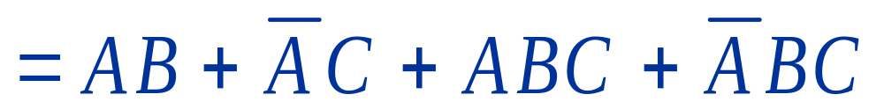
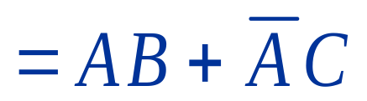
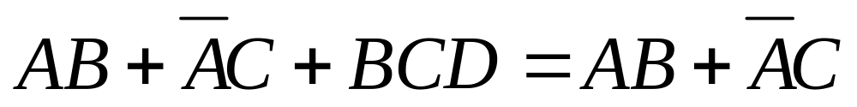
二、逻辑代数中的两个常用恒等式

Slide 40

1． 在下列一组数中，最大数是（ ）。
A (258) _{D} B (100000001) _{B}
C (103) _{H} D (001001010111) _{8421BCD}
2. 若逻辑函数E=A⊙B, ,则它们的函数关系满足（ ）。
A．E = F B. E = F+1 C. E = F⊙1 D. E = F⊙0

Slide 41
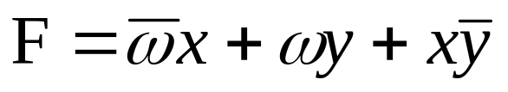
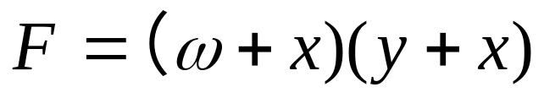

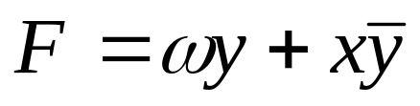
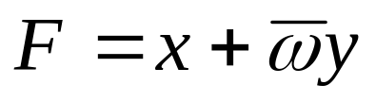
1．和函数
相等的函数是（ ）
A． B．
C． D．

Slide 42
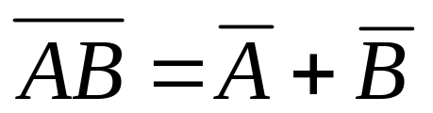
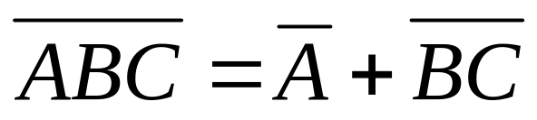
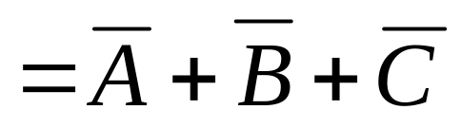
三.逻辑运算的规则
1、代入规则—等式两边的某变量用一个函数代替，等式仍然成立
二变量的摩根律：
以BC代入B
可证明多变量的摩根律（反演律）

Slide 43
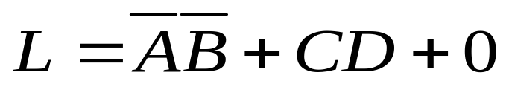
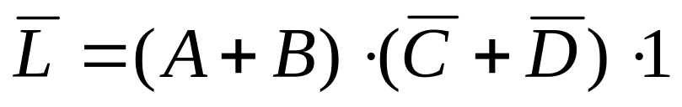
2、反演规则:可用于求函数的反函数
原变量
反变量
将函数中
●
＋
1
0
注意：
1)变换过程必须保持原来运算的优先顺序
遵循先“与”后“或”的顺序
保持括号的优先权
2)在几个变量上的非号必须保持不变
例1

Slide 44
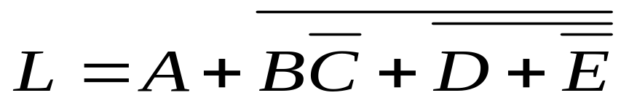
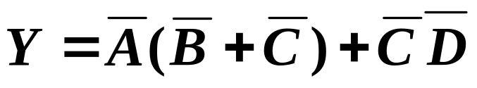
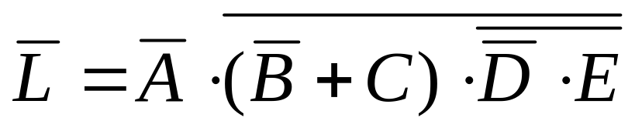
例2：Y = (A+BC)(C+D)
例3
用摩根定律验证

Slide 45
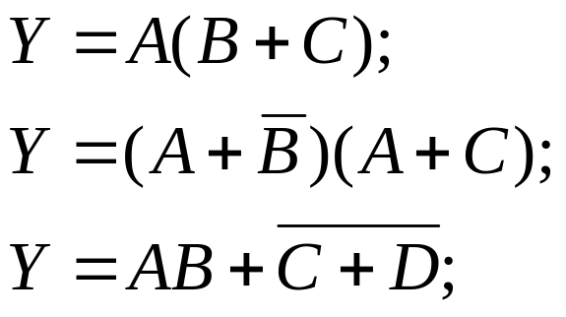


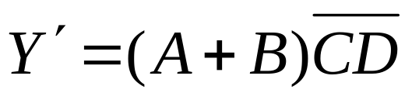
3、对偶规则
—指当某个逻辑恒等式成立时，则其两边的对偶式也相等。
对偶式的取得：
●
＋
其中变量不变
将函数中
1
0
注意：
变换过程 ①必须遵循原函数中先“与”后“或”的顺序
②注意()的优先权
③在几个变量上的非号必须保持不变

Slide 46



应用：当要证明某两个逻辑式相等时，可以证明他们的对偶式相 等，某些情况证明对偶式更加容易。
例1：证明A+BC=(A+B)(A+C)
例2：证明
对偶式
对偶式
对偶式
对偶式
A(B+C)
AB+AC
显然A(B+C)=AB+AC（分配律），
=
所以由对偶规则A+BC=(A+B)(A+C)

Slide 47
四.逻辑函数的代数化简法
利用逻辑运算的基本定律、恒等式、规则化简逻辑函数
1、逻辑函数的不同形式
对于同一个逻辑问题，真值表唯一，但逻辑表达式及其实现电路并不唯一。

Slide 48
例
L = AC + CD
与或式
二次取反
= AC + CD
= AC ⋅ CD
与非-与非式
反演定律
反演定律
=( A+C )⋅(C+D)
分配律
= AC + CC + AD + CD
冗余项
= AC + CD
与或非式
摩根律
= AC ⋅ CD
摩根律
=( A+C )( C+D )
或与式
二次取反
=( A+C )( C+D )
= A+C + C+D
摩根律
或非-或非式

Slide 49
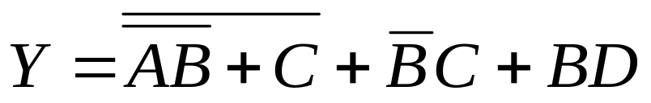
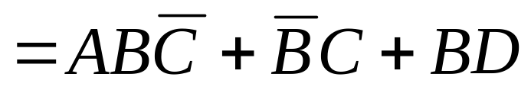
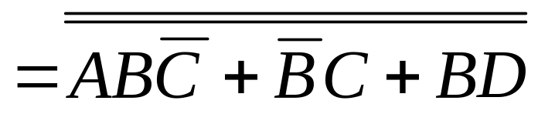
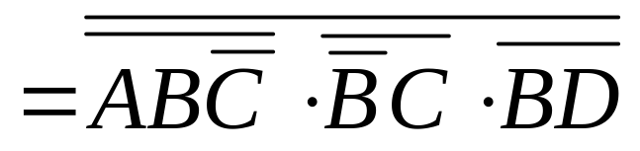
例：将下列逻辑式变换成与非-与非形式
与或式可从真值表直接得到（乘积和的形式），且可容易地转换成其它形式。（如很容易转化成与非与非式）
∴ 重点讨论把逻辑函数化简成最简与或式。
与或式最简标准:
ⅰ)所含乘积项最少
ⅱ)每个乘积项所含变量因子数亦最少

Slide 50

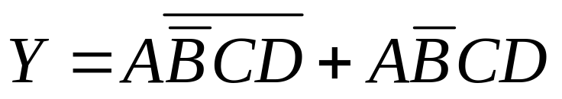
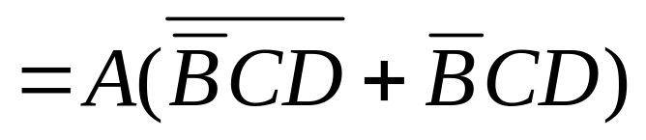

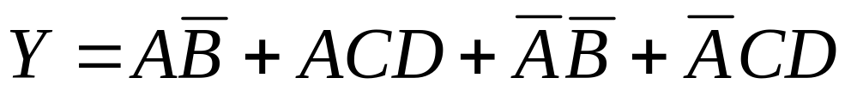
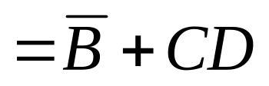
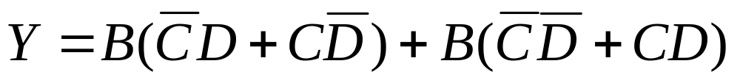
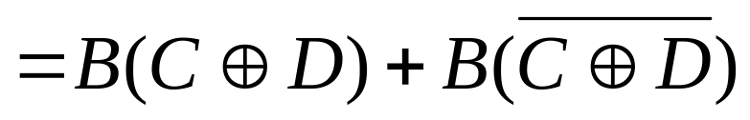
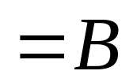
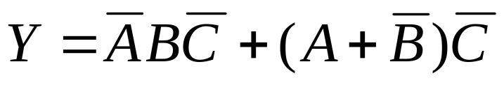
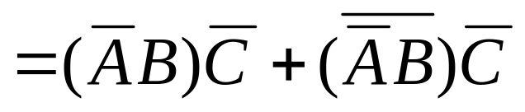
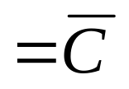
2、将逻辑函数化成最简与或式
①并项法
—利用
两项并一项且消去一变量
例：

Slide 51
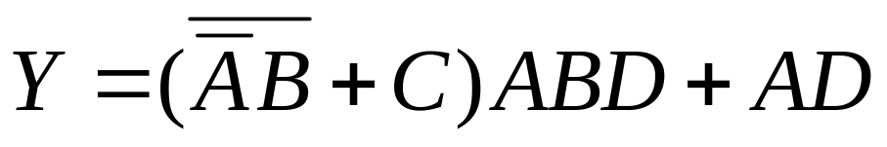

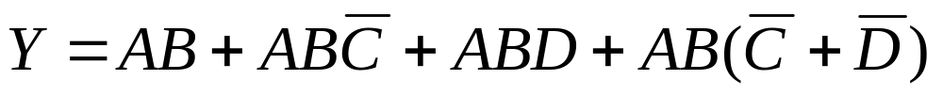

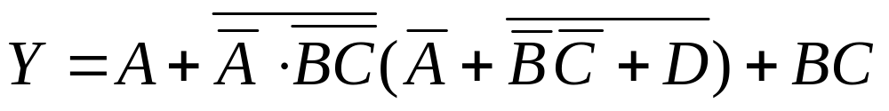
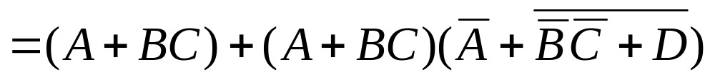

②吸收法
—利用A+AB=A消去多余项
例：

Slide 52






③消项法
—利用
消去冗余项
冗余项
冗余项

Slide 53










④消因子法
—利用
消去多余因子

Slide 54






⑤配项法
（利用A+A=1)
规律：配项展开后，
用吸收律消掉冗余项

Slide 55


⑥综合运用
例
冗余项

Slide 56

例

Slide 57
代数化简法的缺点：
需熟练应用代数化简法的技巧
很难判断是否得到最简
        可利用卡诺图得到最简的与或式

Slide 58





)
例2.1.8 已知逻辑函数表达式为
，
要求：（1）最简的与-或逻辑函数表达式
（2）仅用与非门画出最简表达式的逻辑图。
解：
)

Slide 59


例2.1.9 试对逻辑函数表达式
进行变换，仅用或非门画出该表达式的逻辑图。
解：
A
≥
1
A
+
B
+
C
≥
1
≥
L
B
1
≥
1
≥
1
A
+
B
+
C
C
≥
1

Slide 60




1、用基本公式和定理证明：
小测验
⊙
⊙
2、求下列函数的对偶式和反函数：

Slide 61
作业：P64
2.1.4、2.1.7

Slide 62

本学期数电实验课从第七周开始
上课时间与其它课若有冲突, 直接给郑老师打电话 13601306084

Slide 63
实验课教材由学生直接和出版社联系购买,集体购买可以有折扣
出版社销售联系人赵兵兵，联系电话64519683，qq号码是2629366457
户 名：化学工业出版社发行部
开户行：中国工商银行北京和平里支行营业室
帐 号：0200004209089126966
《 电路电子实验II》，书号 19275，定价25元，七折后17.5元。
请各班负责人直接联系赵兵兵，说明所购书的 书名和书号 ， 购书册数 ，汇款到上面的账号，汇款后请把汇款凭证截图或者拍照发给赵兵兵（QQ）

